Slide 1
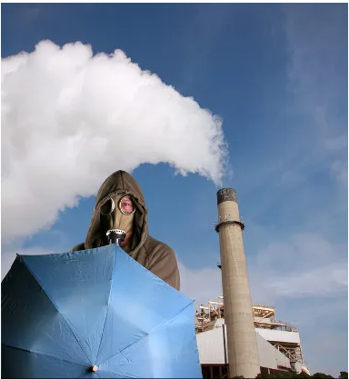
Chuva ácida

Slide 2
A emissão de gases poluentes na atmosfera, como óxidos (CO2 e SO2) tem causado graves problemas ambientais, sendo que um deles é a chuva ácida.
Esse termo foi usado ao descrever a precipitação ácida que ocorreu sobre a cidade de Manchester no início da Revolução Industrial.

Slide 3
As chuvas comuns já são naturalmente ácidas, pois mesmo em lugares não poluídos, na atmosfera há, por exemplo, o gás carbônico (CO₂), que é um óxido ácido que reage com a água da chuva e gera o ácido carbônico, conforme mostrado abaixo:
CO_{2(g)} + H₂O_{(l)}→ H₂CO_{3(aq)}
Esse tipo de chuva naturalmente ácida possui pH em torno de 5,6 e não é considerada nociva.

Slide 4
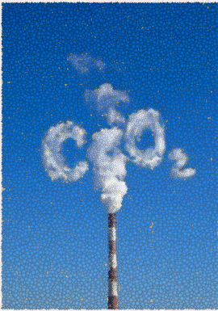
Chama-se de chuva ácida qualquer chuva com pH menor que 5,6. Em lugares populosos em que há grande quantidade de veículos e em centros industriais, são comuns chuvas ácidas com pH igual a 4,5.

Slide 5
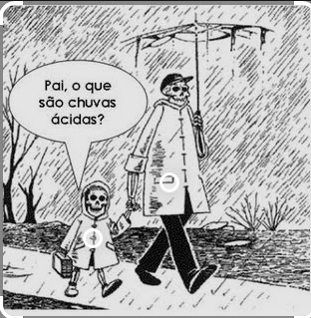
Já se registraram chuvas com pH igual a 2; para se ter ideia de como isso é perigoso, esse é o valor do pH do limão ou do vinagre concentrados.

Slide 6
Óxidos de nitrogênio
O principal é o NO₂, que pode estar presente na atmosfera naturalmente por meio de reações entre os gases nitrogênio e oxigênio catalisadas por relâmpagos ou ser originado da queima de combustíveis fósseis.
2 NO_{2(g)} + H₂O_{(l)}→ HNO_{2(aq)} + HNO_{3(aq)}
O ácido nítrico é considerado o segundo maior responsável pela chuva ácida. Esse tipo de chuva ácida pode, ao longo do tempo, causar graves problemas ambientais.

Slide 7
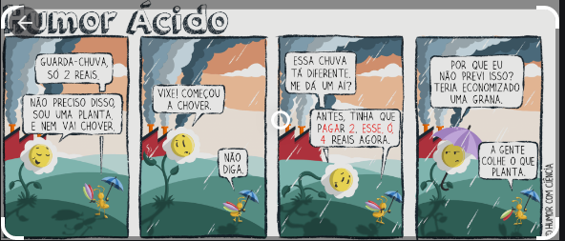

Slide 8
Óxidos de enxofre
Entretanto, os grandes vilões são os óxidos de enxofre (SO₂ e SO₃), pois eles reagem com a água formando o ácido sulfúrico, um ácido muito forte:
SO_{2(g)} + H₂O_{(l)}→ H₂SO_{3(aq)} (Ácido sulfuroso)
SO_{2(g)}+ ½ O_{2(g)} → SO_{3(g)} SO_{3(g)} + H₂O_{(l)}→ H₂SO_{4(aq)} (Ácido sulfúrico)

Slide 9
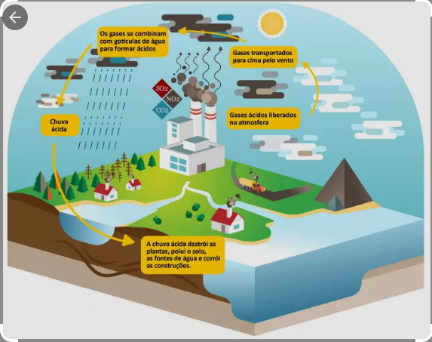

Slide 10
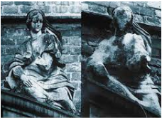
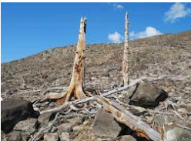
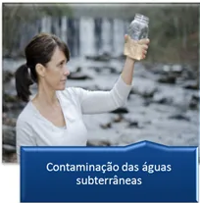
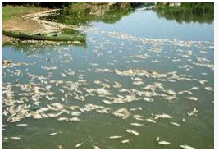
Consequências da chuva ácida

Slide 11
Os combustíveis fósseis, tais como os derivados do petróleo, sofrem combustão completa, liberando gás carbônico para a atmofera, mas conforme as impurezas presentes, também são produzidos óxidos de nitrogênio, NO e NO_{2,} e óxidos de enxofre, SO_{2(g)} e SO_{3(g)}.
A chamada gasolina Podium é livre de enxofre.

Slide 12
